Slide 1

¿Puedo yo aprender el español?
Las Estaciones
Objective: Learn the Spanish words for our four seasons and how to use them in basic sentences

Slide 2



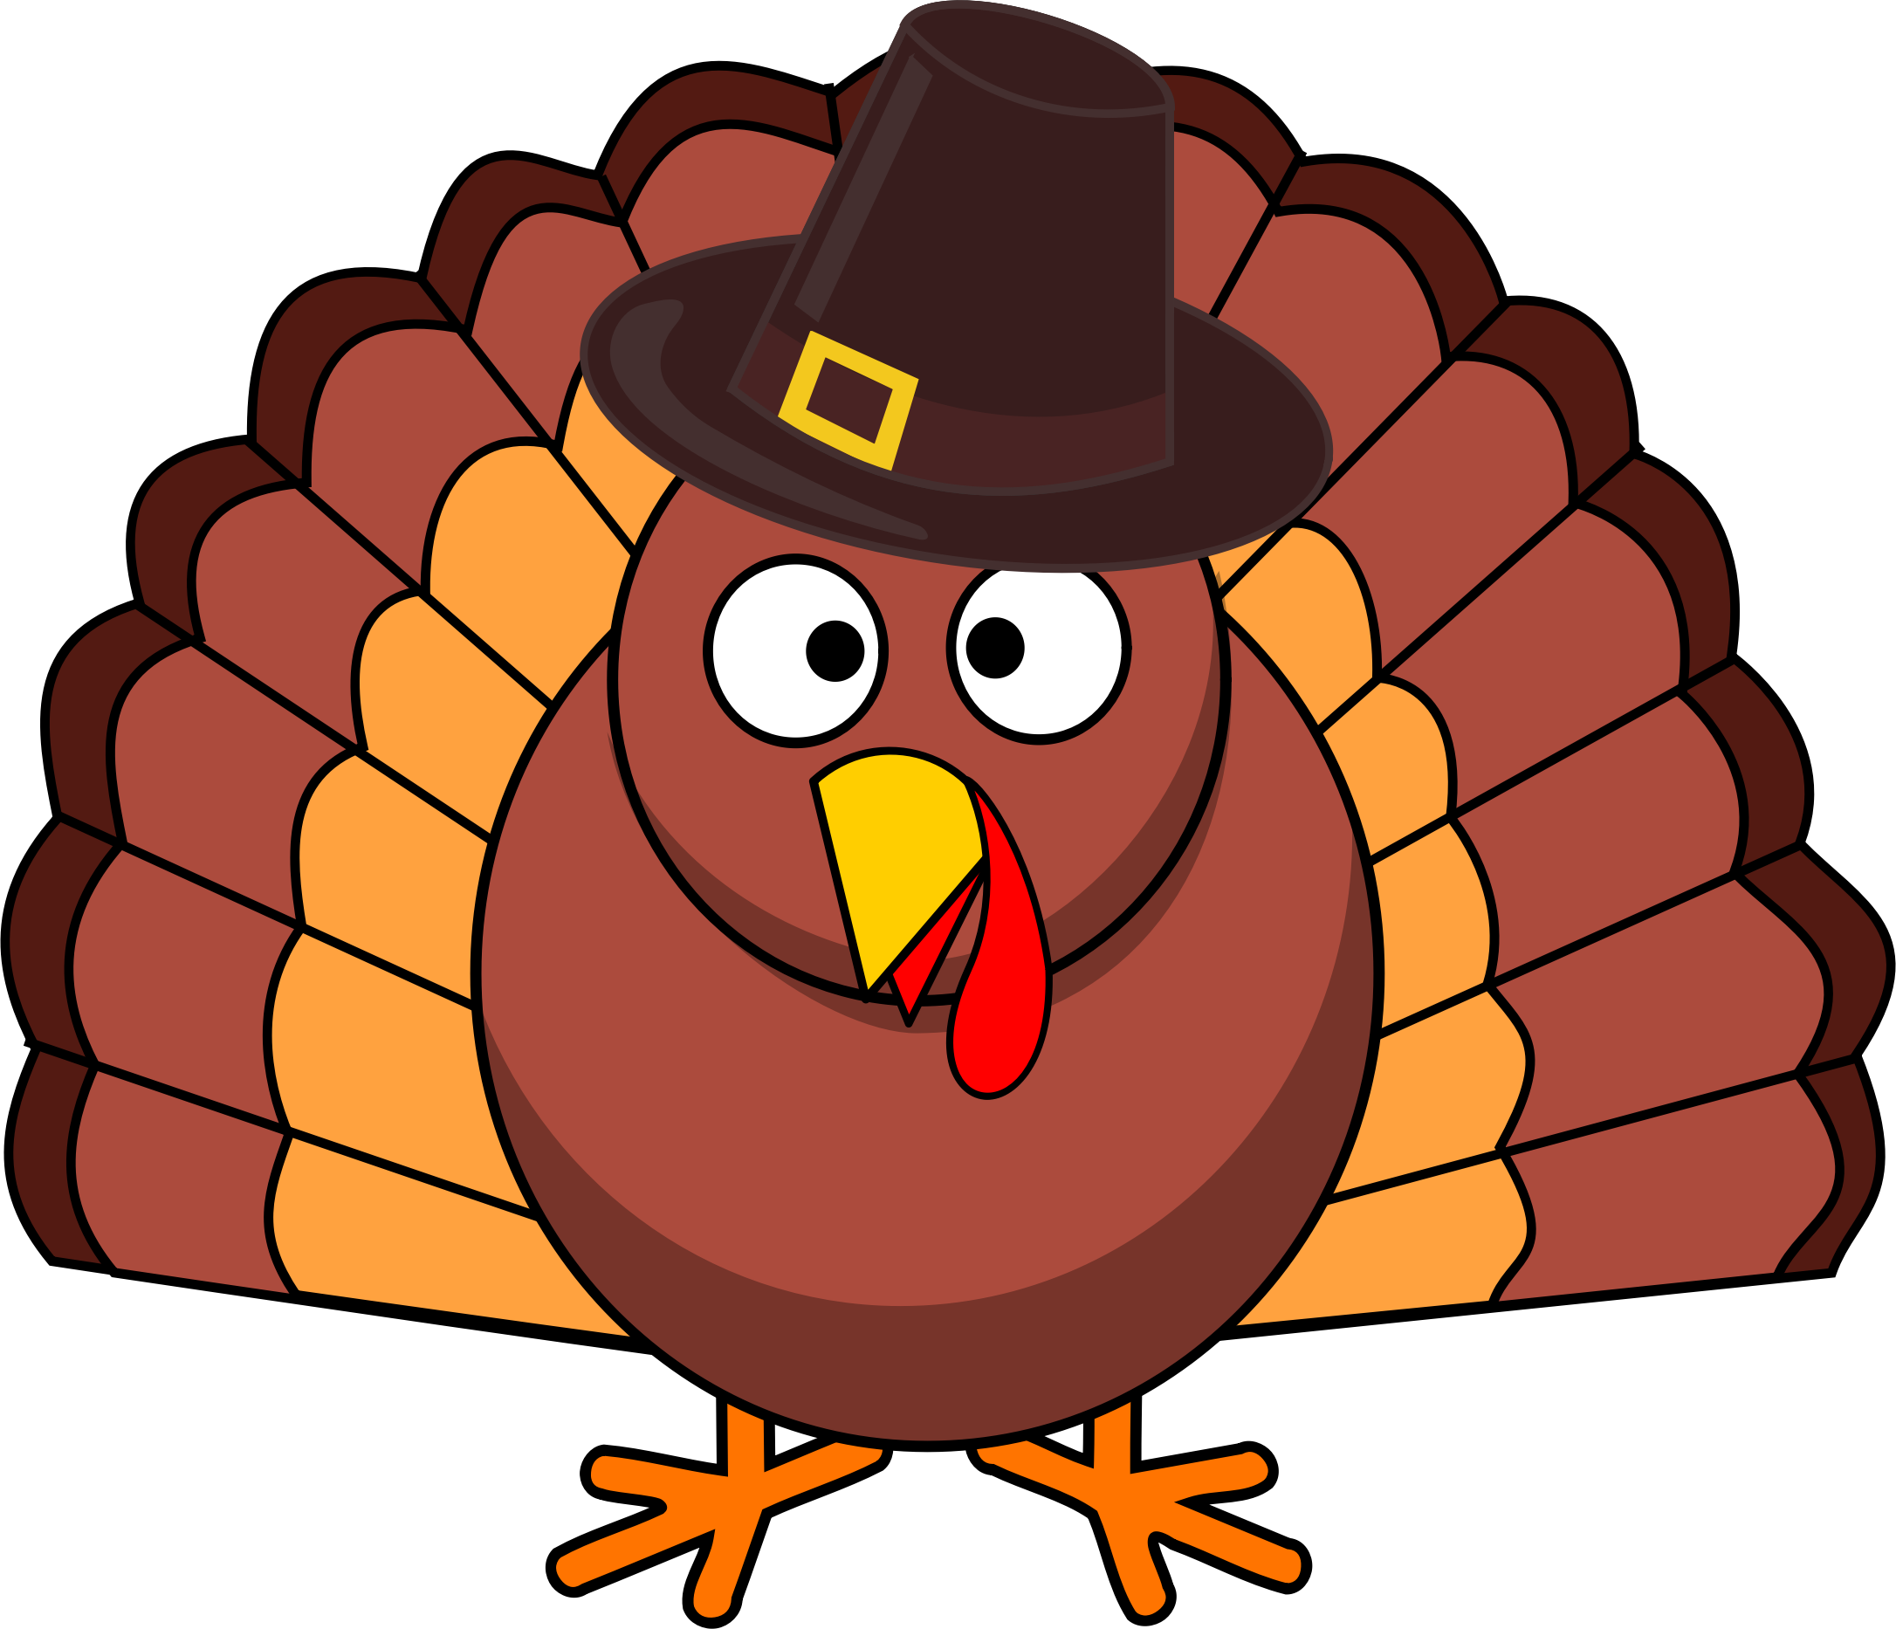
Antes de empezar
Before we start
Cuándo
Me Gusta
Pavo
Nadar
Anytime you ask a question in Spanish, use an accent. In this case, over the a in cuándo.
When talking about things you like to do, use me gusta followed by the activity. To ask a friend, use te gusta.
The word for turkey, in Spanish, is pavo.
Nadar means to swim.
Remember, study your vocabulary list, including all verbs.

Slide 3



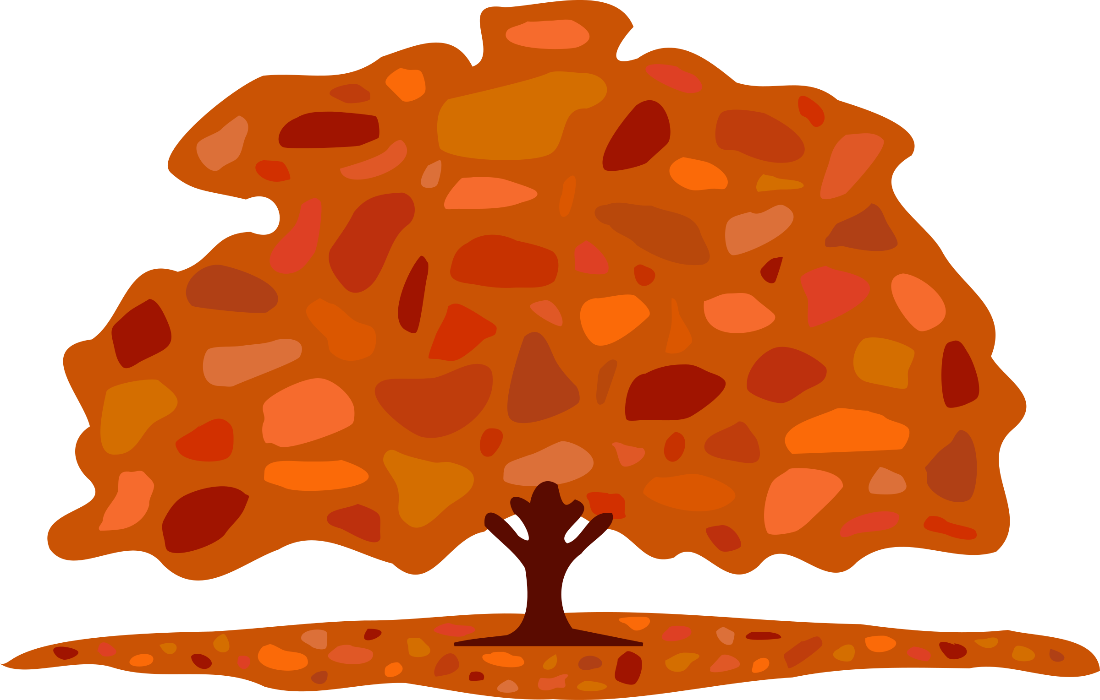
Seasons
Winter, Spring, Summer, or Fall…
El invierno
La primavera
El verano
El otoño
Esquiar, tomar chocolate caliente, hacer hombres de nieve
Caminar en el parque, ver flores, limpiar la casa
Nadar, hacer picnic, caminar en las montañas
Regresar a la escuela, estudiar, comer pavo

Slide 4
¿Cuándo te gusta esquiar?
When do you like to ski?
El invierno
La primavera
El verano
El otoño
Me gusta esquiar en el invierno.

Slide 5
¿Cuándo te gusta nadar?
When do you like to swim?
El invierno
La primavera
El verano
El otoño
Me gusta nadar en el verano.

Slide 6
¿Cuándo te gusta ver flores?
When do you like to look at flowers?
El invierno
La primavera
El verano
El otoño
Me gusta ver flores en la primavera.

Slide 7
¿Cuándo te gusta comer pavo?
When do you like to eat turkey?
El invierno
La primavera
El verano
El otoño
Me gusta comer pavo en el otoño.

Slide 8
¿Puedo yo aprender el español?
Las Estaciones
Objective: Learn the Spanish words for our four seasons and how to use them in basic sentences

